Slide 1
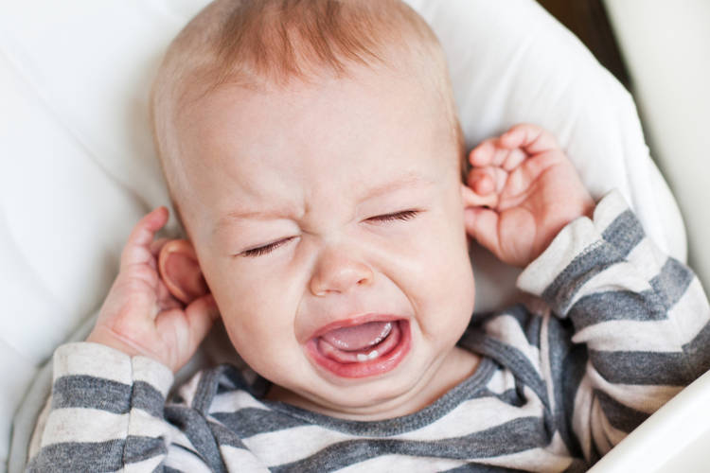

Slide 2
15 aylık, erkek hasta
Şikayet: Huzursuzluk, ateş
Öykü: İki gün önce başlayan huzursuzluk, 38- 38,5°C ateş ve elini sol kulağına götürerek ağlama yakınması ile başvurdu.
Notes:
KBB: Sol timpanik zarda kızarıklık
Diğer fm doğal

Slide 3
AKUT OTİTİS MEDİA
Dr. Fatma Betül KESGİN
Danışman Öğr. Görevlisi: Prof. Dr. Turan SET
KTÜ Tıp Fakültesi Aile Hekimliği Anabilim Dalı - 23.11.2021

Slide 4
AMAÇ
Normal kulak zarının görüntüsüne hakim olmak
Akut otitis mediayı evrelendirebilmek
Akut otitis mediaya tanı koyabilmek
Akut otitis mediayı tedavi ve takip edebilmek
Akut otitis media ile seröz otitis mediayı ayırabilmek
Seröz otitis mediayı tedavi ve takip edebilmek

Slide 5
SUNUM PLANI
Kulak Anatomisi
Akut Otitis Media
-Epidemiyoloji
-Patogenez
-Risk faktörleri
-Evreleri
-Tanı / Tedavi
-Tekrarlayan Otitis Media
-Sevk
Seröz (Efüzyonlu) Otitis Media
-Klinik
-Tanı
-Tedavi

Slide 6
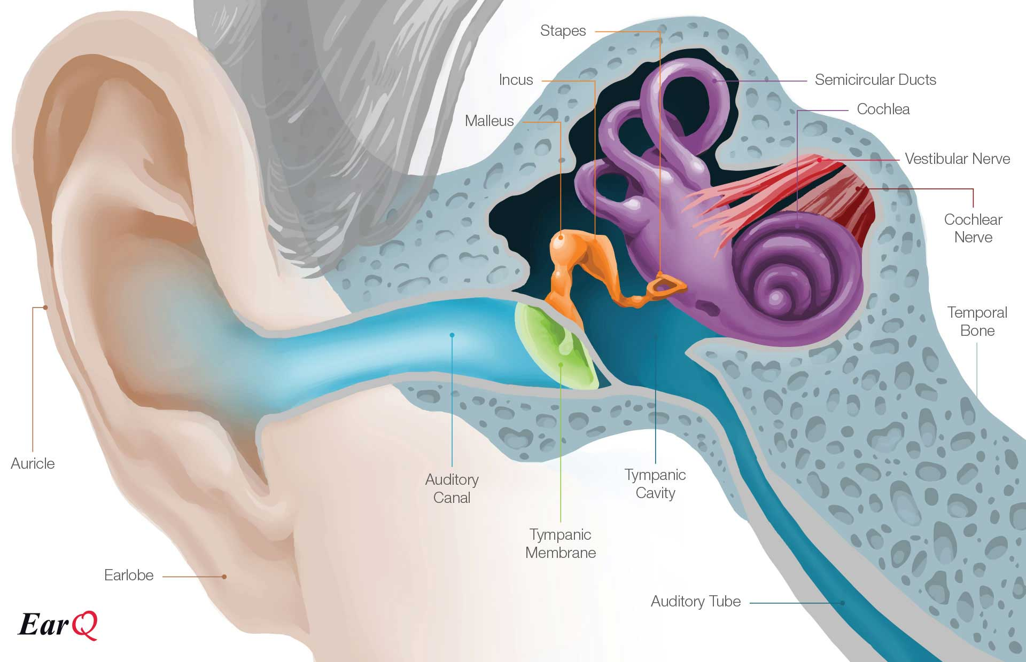
Orta Kulak:
Orta kulak boşluğu;
Temporal kemik içerisinde
Kulak zarı ile iç kulak arasında yerleşmiş
Anteroinferiorda östaki tüpüyle nazofarenkse,
Posteriorda ise mastoid hücreler aracılığıyla temporal kemiğe uzanan
Birbiriyle bağlantılı ve havalanan bir boşluk

Slide 7
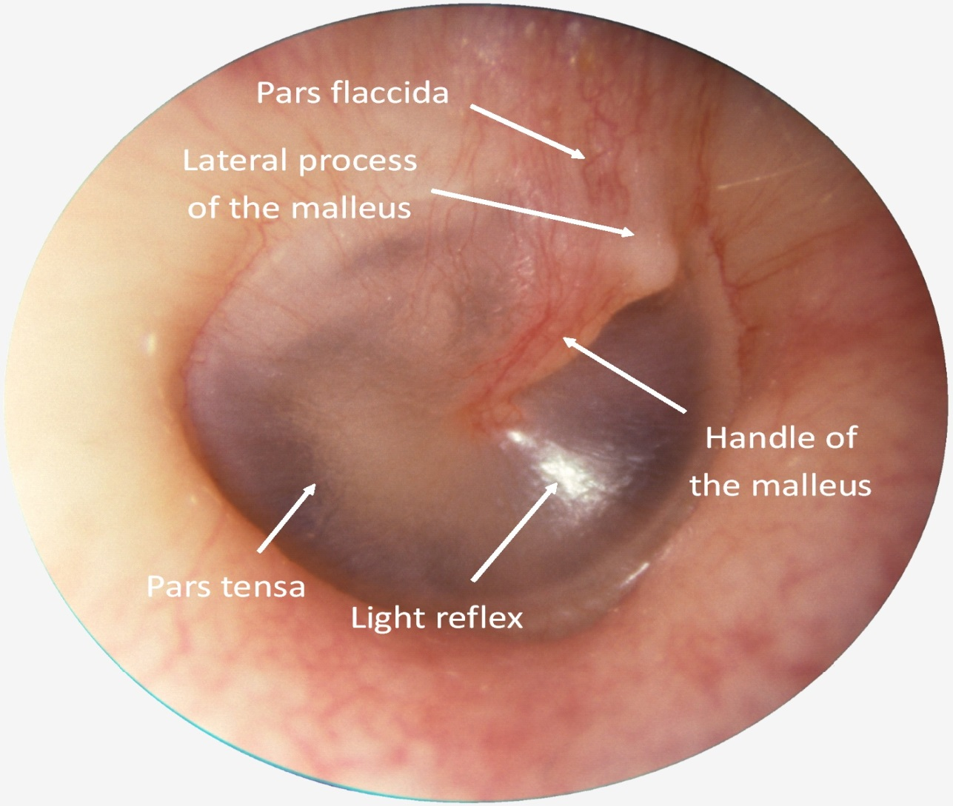
Timpanik Membran:
Orta kulağı dış kulak yolundan ayıran membranöz bir yapı
8 mm genişliğinde
9-10 mm uzunluğunda
0.1 mm kalınlığında
İnce, yarı şeffaf ve elips şeklinde
Hafif konkav
Notes:
Malleusun çekmesi sebebiyle hafif konkav

Slide 8
Östaki Tüpü:
Orta kulak boşluğundan inferiora, mediale ve anteriora doğru uzanarak nazofarenkse açılır.
Östaki tüpünün 3 önemli fonksiyonu:
Orta kulak basıncının atmosferik basınçla eşitlenmesi (Ventilasyon)
Nazofarengeal sekresyonlara karşı koruma (Koruma)
Orta kulak sekresyonlarının drenajı (Klirens)
Notes:
Media 2/3 ü kartilaj tensör veli palatini ile açılıyor onun dıında kapalı—lateral 1/3 ü kemik sürekli açık

Slide 9
Çocuklarda östaki tüpünün koruyuculuğu daha azdır. Bunun nedenleri çocuklarda tüp;
- Daha kısa
- Daha geniş
- Daha horizontal
Çocuklarda tüpün etrafındaki destek kıkırdakların güçsüzlüğüne bağlı olarak tüpte sürekli bir fonksiyonel obstrüksiyon
Adenoidlerin mekanik olarak östaki tüpünü tıkaması
Notes:
(Erişkinde horizontal plana göre yaklaşık 45 derece iken çocuklarda yaklaşık 10 derece)

Slide 10
AKUT OTİTİS MEDİA:
Lokal ve sistemik bulguların eşlik ettiği orta kulağın enflamasyonu
Her yaşta görülebilse de temel olarak çocukluk dönemi hastalığı
Çocuklarda görülen en sık ikinci enfeksiyon
Orta kulakta süpüratif veya pürülan nitelikli bir inflamasyon
Akut enfeksiyon bulguları
Notes:
Çocukta en sık üsye

Slide 11
Epidemiyoloji:
6-18 ay arasında en sık
En yüksek prevalans → ilk 2 yıl
6 yaşından sonra anlamlı derecede azalma
3 yaşına kadar çocukların,
-2/3’ü en az 1 kez
-1/3’ü en az 3 kez → otit atağı
7 yaşına kadar en az 1 atak → % 93
Notes:
ilk 2 yılda ve sonra giderek azalmaya başlar.

Slide 12
Bazı araştırmalarda tüm çocukların ;
-%84’ünün bir kez
-%50’sinin üç veya daha fazla → OTİTİS MEDİA ATAĞI
-%25’inin altı veya daha fazla

Slide 13
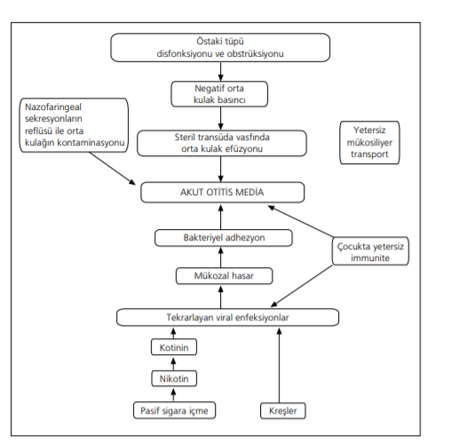
Patogenez:
Türkiye Aile Hekimliği Dergisi

Slide 14
Risk Faktörleri:
Yaşın küçük olması (6-18 ay arası daha sık) | Ailede otitis media hikayesi varlığı
Erkek cinsiyet | Yetersiz sağlık koşulları
Irk (Eskimolar, Amerikan yerlileri) | Kistik fibrozis
Alerji (Tartışmalı !) | Down sendromu
Genetik yatkınlık | Anne sütü ile kısa süreli beslenme
Anatomik bozukluklar (yarık damak-dudak…) | Kreş
Biberonla ile yatarak beslenme | Mevsimsel değişiklikler (kış ve sonbahar)
Emzik kullanımı
İmmün yanıtın yetersizliği (HIV, primer immün yetmezlikler…)
Düşük sosyoekonomik düzey
Evde sigara içilmesi

Slide 15
AOM veya Tekrarlayan OM sıklığının artışı;
-Östaki tüpünün işlev bozuklukları ve
-Tekrarlayan solunum yolu enfeksiyonuna duyarlılığın arttığı durumlar
Kreş yaşamı →AOM ile en iyi korelasyon gösteren risk faktörü
Tekrarlayan ve efüzyonlu OM → Genetik yatkınlık
İlk otitis media atağını erken geçirme → Tekrarlayan otit görülme sıklığı
Notes:
AOM veya rekürren OM sıklığının artışı; özellikle
İlk otitis media atağını ne kadar erken geçirirse rekürren otit görülme sıklığı o kadar artar.
genetik yatkınlık söz konusudur.

Slide 16
Akut Otitis Media Evreleri:
Pratikte evreler birbirinden net olarak ayrılamaz.
Amaç hastalığın gelişimi üzerine bir değerlendirme yapmaktır.
Hiperemi evresi
Eksüdasyon evresi
Süpürasyon evresi
Rezolüsyon evresi
Koalesans evresi
Komplikasyon evresi
Notes:
Hastalığın evrelere ayrılmasındaki amaç

Slide 17

Normal Kulak Zarı:

Slide 18
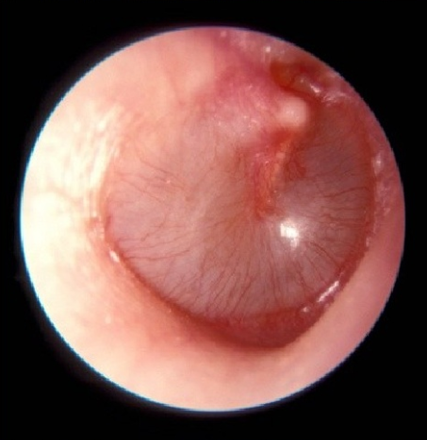
1-Hiperemi Evresi:
Orta kulak mukozasında ödem
Kulak zarı hiperemik
Vasküler dolgunluk artış
Hafif ateş
Kulak ağrısı henüz başlamamış
Notes:
Hafif ateş olabilir

Slide 19
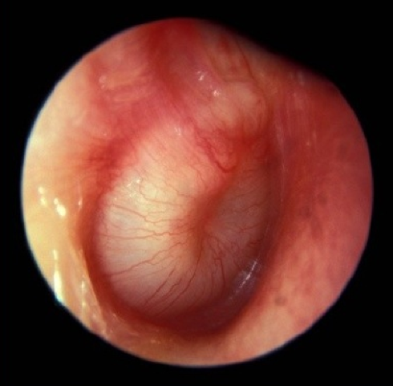
2-Eksüdasyon Evresi:
Genişleyen damarlardan sızan eksüda → orta kulak ve mastoid hücrelerde birikme
Ateş
Kulak ağrısı
Kulak zarı yine hiperemik
En önemli bulgu → kulak zarındaki bombe görünüm
İletim tipi işitme azlığı
Notes:
Genişleyen damarlardan sızan eksüda orta kulak ve mastoid hücrelerde birikmeye başlar.
Ateş yükselir, kulak ağrısı şiddetlenir.
Kulak zarı yine hiperemiktir ancak en önemli bulgu kulak zarındaki bombe görünümdür.
İletim tipi işitme azlığı ortaya çıkar.

Slide 20
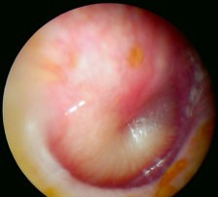


Slide 21
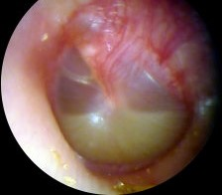


Slide 22
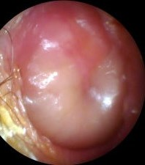

Slide 23
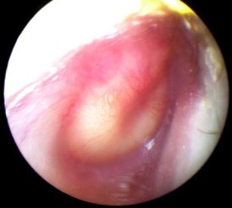

Slide 24
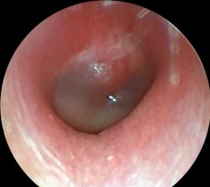


Slide 25
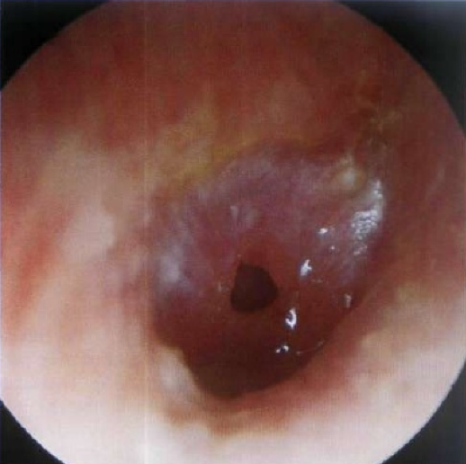
3-Süpürasyon Evresi:
Sıkışan basınçlı eksüda
→kulak zarının delinmesi
→dış kulak yoluna drenaj
Akıntı sırasıyla:
→Kanlı→kanlı-pürülan→pürülan
Zar → hiperemik ve perfore
Şikayetlerde hızla azalma
Ateşte hızlı düşüş
Notes:
kulak zarının delinmesine neden olur ve dış kulak yoluna drene olur.

Slide 26
4-Rezolüsyon Evresi:
Hastaların büyük kısmı ilk üç evrenin herhangi birini takiben ;
-Spontan rezolüsyon
-Antibiyotiklerin etkin kullanılması ile rezolüsyon
Ancak orta kulaktaki sıvının tam olarak kaybolması → 2-4 hafta
Kontrolde sıvı görülmesi → Hastalığın devam ettiğini düşündürmemeli
Notes:
Antibiyotiklerin etkin kullanılması sonucu ya da spontan rezolüsyonla hastaların büyük kısmı ilk üç evreden herhangi birini takiben rezolüsyon evresine girer.
Ancak orta kulaktaki sıvının tam olarak kaybolması için 2-4 haftalık bir süreç gerekir. Bu dönemde yapılacak kontrollerde sıvı varlığının görülmesi, hastalığın devam ettiğini düşündürmemelidir.
Bu dönemde yapılacak kontrollerde

Slide 27
5-Koalesans Evresi:
Hastaların az bir kısmında (yaklaşık %1-5’inde) devam eden:
-Mastoid hücrelerde enflamasyon ve enfeksiyon
-İnce kemik dokuda dekalsifikasyon ve erime noktaları
-Kemik dokunun erimesiyle içi eksüda ve püy ile dolu tek bir boşluk
Başlangıç belirtilerinin daha hafif şekli
-Daha düşük ateş
-Daha düşük ağrı
-Fakat uzun süren akıntı
Notes:
Mastoid hücreler arasındaki kemik dokunun erimesiyle içi eksüda ve püy ile dolu tek bir boşluk oluşur.

Slide 28
6-Komplikasyon Evresi:
Koalesans evresindeki olayların devam etmesiyle enfeksiyonun yayılması:
İntratemporal komplikasyonlar;
-Mastoidit
-Subperiostal apse
-Petrözit
-Labirentit
-Fasiyal paralizi
Ekstratemporal komplikasyonlar;
-Bezold apsesi
İntrakraniyal komplikasyonlar;
-Ekstradural apse
-Menenjit
-Subdural apse
-Serebral ve serebellar apsesi
-Lateral sinüs tromboflebiti
-Otitik hidrosefali
Notes:
…….komplikasyonalara neden olur

Slide 29
Öykü:
Tanıda ilk adım → çocuk veya çocuğu getiren kişiden alınan öykü
Semptomlar → Yakın bir zamanda
→ Ani bir şekilde
AOM’ya spesifik olmayan
Lokal veya sistemik bulgular
Otalji, otore, ateş, huzursuzluk, ağlama, anoreksi, kusma veya diyare…

Slide 30
Kulakla İlgili | Non-spesifik
Kulak ağrısı | Ateş
Kulak akıntısı | Öksürük
İletim tipi işitme kaybı | İştah kaybı
Vertigo | Kusma
Tinnitus | İshal
Notes:
Kulak ağrısı nedenleri: OTİTİS EKSTERNA, VZV, MASTODİDİT, BAROTRAVMA, TEMPORAL ARTERİT, TRİGEMİNAK NEVRALJİ,FARENJİT, TONSİLLİT, SİNÜZİT, DİŞ ÇÜRÜĞÜ….

Slide 31
Semptomlar ve risk faktörleri sorgulanmalı;
Ateş varlığı ve derecesi
Kulak ağrısının sıklığı
İştahı, uyku durumu
Kreşe gidip gitmediği
Pasif sigara maruziyeti
Kulak enfeksiyonu öyküsü
Yakın zamanda üst solunum yolu enfeksiyonu
Kulak operasyonu varlığı
Son zamanlarda antibiyotik alıp almadığı…
Notes:
Semptomlar ve Daha sonra risk faktörleri detaylı sorgulanmalıdır. Kreşe gidip gitmediği,….

Slide 32
Öksürük ve rinit semptomları →% 50-76’sı üst solunum yolu ile ilişkili
Kulak akıntısı →perforasyon
→varsa ateş düşer
→ağrı ve huzursuzluk azalır
Ateş, kulak ağrısı, ağlama, irritabilite şikayetlerinden en az biri:
→Hastaların %90’ında mevcut
→ %72 oranında AOM’sı olmayan çocuklarda da mevcut
2 yaş altı çocuklarda → Ateş ve kulak ağrısı daha seyrek
Notes:
ateş ve kulak ağrısı her hastada olmayabilir, 2 yaş altı çocuklarda daha seyrektir.
İki yaş altı çocuklarda kulak ağrısı daha seyrektir; huzursuzluk, sürekli ağlama, halsizlik, uykuya eğilim, hasta kulakla oynama, iştahsızlık, ateş ve kusma daha belirgin yakınmalardır.

Slide 33
Fizik Muayene:
Her muayene gibi ilk önce inspeksiyon
Hasta halsiz, dalgın görünümde
Burun akıntısı, ağızdan nefes alma, hipernazalite
Down gibi bazı sendromların kendine has görünümleri
Kulak arkası şişliği, mimiklerde azalma-kaybolma→AOM komplikasyonu

Slide 34
Daha sonra genel KBB muayenesi
Burun ,nazofarenks ve orofarenks incelemesi:
-nazal polip
-septal deviasyon
-konka hipertrofisi
-adenoid hipertrofisi
-Adenoidin pasajı ne kadar daralttığı ve tubalara yakınlığı
-Yarık damak-dudak
-Bifid uvula
Notes:
İlk 3 ü burun tıkanıklığı yapar
Yine son 2 si de aom sıklığını atrttıran genetik anomalilerdir

Slide 35
Otoskopi:
Tanının konmasındaki en önemli basamak
Kulak zarının iyi bir şekilde görülebilmesi için :
-Dış kulak yolundaki serumenlerin temizlenmesi
-Yeterli aydınlatma
Sıvı varlığının en iyi tespiti →pnömatik otoskop
Notes:
Ancak pnomotik otoskop çok aktif kullanılmıyor.
Aom lu hastada hava verilmesi çok şiddetli ağrıya sebep oluyor.

Slide 36
Kulak zarını doğru olarak değerlendirmeyi zorlaştıran faktörler :
-Kulak zarına sıklıkla ışığı iyi olmayan eski bir otoskopla bakılması
-Hastaların çoğunun dış kulak yolunda serumen olması
-Küçük çocukları muayene etmenin kolay olmaması

Slide 37
Normal kulak zarı :
-Doğal pozisyonunda (bombe veya retrakte değil)
-Konkav
-Açık gri renkte
-Şeffaf
-Hareketli
AOM tanısına yaklaştıran kulak zarı:
-Bombe
-Dışarı itilmiş
-Kırmızı
-Hareketsiz bir kulak zarı

Slide 38
Kulak zarı rengini değiştiren etkenler:
-Ağlama
-Serumen çıkarılırken küretin irritasyon etkisi
-Ateş
→AOM tanısı koymada önemi az

Slide 39
Tanı:
Semptomların yakın bir zamanda ve ani bir şekilde ortaya çıkması
Efüzyon bulgularından birinin tespit edilmesi
- Kulak zarında bombeleşme
- Kulak zarının hareketlerinde azalma veya kayıp
- Kulak zarı arkasında hava-sıvı seviyesi
- Otore
Orta kulakta enflamasyon bulgularından birinin tespit edilmesi
- Kulak zarında belirgin eritem veya
- Belirgin otalji (normal aktiviteyi veya uyku düzenini bozan)

Slide 40
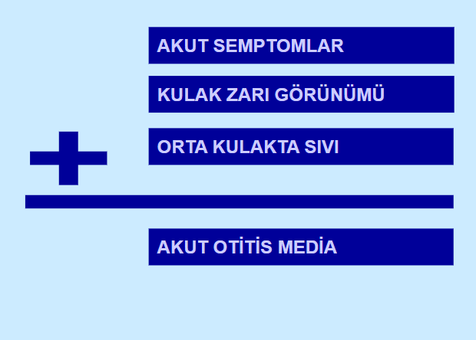

Slide 41
Laboratuvar Testleri:
Timpanosentez ile kültür alınması gerekli değil
Serum CRP düzeyi yüksekliği→ Bakteriyel
Tam Kan Sayımı→ Polimorfonükleer lökositlerin hakim olduğu lökositoz

Slide 42
Görüntüleme:
Alt solunum yollarında etkilenme → Akciğer Grafisi
Timpanometri → Düz Timpanogram
Odiyometri → İşitme Azlığı
Komplikasyon → Temporal Kemik BT

Slide 43
Tedavi:
AOM’de klinik iyileşme tedavinin başlamasından sonra:
-ilk 72 saat içinde semptom ve bulguların düzelmesi
Relaps:
-Başlangıçta tedaviye yanıt alınmasına rağmen
-Tedavi sırasında veya tedavi bitiminden sonraki ilk 4 günde
-Semptom ve bulguların ortaya çıkması
Rekürrens:
-Hatalı ve eksik tedavi veya yeni bir enfeksiyona bağlı
-Tedavi bitiminden 5-14 gün sonra
-Semptom ve bulguların tekrar ortaya çıkması

Slide 44
Tedavinin amaçları;
Semptomların olduğu süreyi ve iyileşme süresini kısaltmak
Orta kulaktaki enfeksiyonu durdurmak ve mikroorganizmayı eradike etmek
Efüzyon süresini kısaltmak ve işitmeyi düzeltmek
Rekürren enfeksiyonu ve kronik otitis mediaya gidişi engellemek
Komplikasyonları önlemek

Slide 45
AOM’de tedavi 3 ana başlıkta toplanabilir:
Semptomatik tedavi
Antibiyoterapi
Cerrahi tedavi
Notes:
Kültür yani parasentez ((parasentez yapılmasının hastalığın iyileşme süresini, işitme seviyesini, komplikasyon sürecine girmesini etkilemediği bulunmuştur.))
ve cerrahi uzman hekimce yapılır.

Slide 46
Semptomatik tedavi:
Amaç: Hastayı doktora getiren başlıca nedenler olan kulak ağrısı ve yüksek ateşin en kısa sürede yok edilmesi
Analjezik-Antipiretik İlaçlar(parasetamol, ibuprofen, naproksen…)
Antibiyotik tedavisi olmaksızın sadece semptomatik olarak tedavi :
-AOM’nin spontan iyileşme oranının yüksek olması
-Süpüratif komplikasyonlarının ender olması
-Antibiyotik direncinin yayılma endişesi
Notes:
İskandinav ülkelerinde hekimler AOM’li hastaları sadece analjezik ve lokal dekonjestan tedaviyle 3-4 gün izlerler.
Endişesi nedeniyle düşünülmektedir.

Slide 47
Sadece semptomatik tedaviye uygun olabilecek AOM olguları;
2 yaşından büyük
Semptomları şiddetli olmayan
Genel durumu iyi
Yakın zamanda antibiyoterapi almamış hastalar
Fakat hastaların yakın olarak izlenmesi gerekir. Klinik tablo
48-72 saat içerisinde kötüleşirse tedaviye antibiyotik eklenmelidir.
Notes:
Ağır semptom: orta-şidettli kulak ağrısı ----39 derece ve üzeri ateş

Slide 48
Lokal anestezikler → benzokain, prokain, lidokainli kulak damlaları
→ perforasyon yoksa ağrı için →2 yaş ve üstü
Nazal dekonjestanlar → Burun tıkanıklığında endike
Sistemik dekonjestanlar→ Kardiyak yan etkileri nedeniyle yaşlı ve hipertansiyonu olan kişilere dikkat
Antihistaminikler → Salgıları koyulaştırdığı ve siliyer aktiviteyi bozduğu için kullanımı yok
Mukolitikler → AOM kliniğine bir etkisi gösterilememiş
Notes:
OTİPAX,QULAKS KARANFİL
SİS. DEK 6 YAŞ ALTINA X SUDAFED PSÖDOEFEDRİN
NAZAL DEK:SEPTUM İRRİTASYONU, VAZOKONSTRÜKSİYON, BESLENME BOZ,SEPTUM PER. B5EKLENEN PREPARAT NAZOVEL DAHA GÜVENLİİ

Slide 49
Antibiyoterapi:
AOM'ya yol açan patojenler: %70-80'i bakteriyel
Ancak antibiyoterapi →çok tartışmalı
Bazı çalışmalarda;
-çocuklarda antibiyotik kullanımının azaltılmasının kulak zarı perforasyonunu ve bazı komplikasyonların riskini artırmadığı
Diğer karşıt görüş:
-AOM’nin ciddi komplikasyon ve sekelleri nedeniyle
-Antibiyotik kullanımı şart
Notes:
Ancak AOM’de antibiyoterapi çok tartışmalı bir konudur.
Son yıllarda antibiyotik kullanımının gerekliliği sorgulanmaya başlamıştır.
Diğer taraftan AOM’nin ciddi komplikasyon ve sekellere neden olabilmesi nedeniyle antibiyotik kullanımının şart olduğunu savunanlar da vardır.

Slide 50
Ülkemizde:
-Hastaların eğitim düzeyi
-Hasta takiplerinin zorlukları nedeniyle
-Tedavide antibiyotik gerekmekte

Slide 51
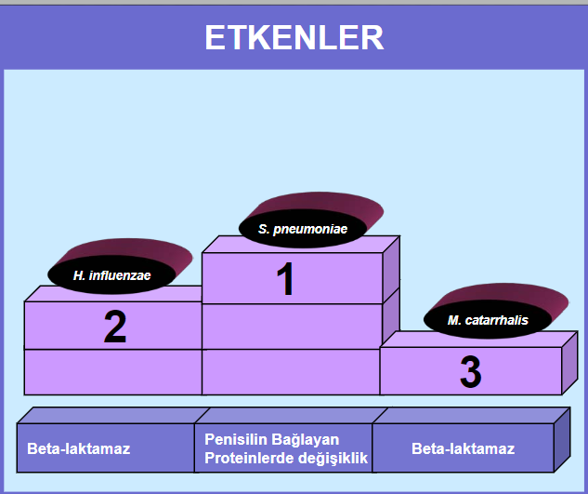
Ampirik tedavide ilk seçenek:
AMOKSİSİLİN
Amoksisilin:
-S. pneumonia →etkili
-Beta laktamaz üretmeyen H. influenza → etkili
-Beta laktamaz üreten H. influenza → etkisiz
-M. Catarrhalis →etkisiz
(%30-50)
(%20-30)
(%1-5)
(%15-20)
(%80-100)
Notes:
Son yıllarda yapılan çalışmalarda orta kulaktan izole edilen S. pneumonia’nın %15-50’si penisiline, %11’i 3. kuşak sefalosporinlere dirençli bulunmuştur.

Slide 52
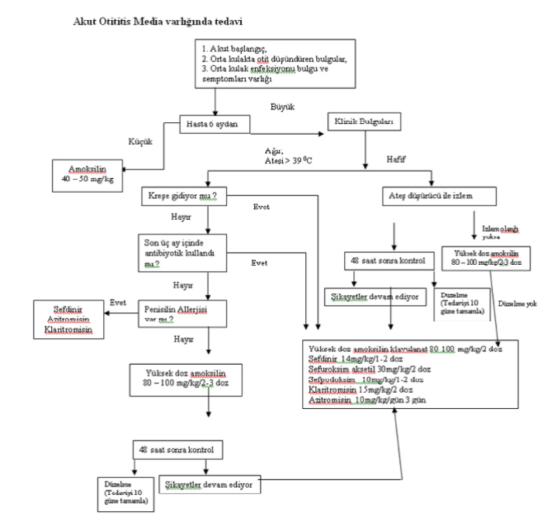
Türk Kulak Burun Boğaz ve Baş Boyun Cerrahisi Derneği-2019 Otit Klavuzu (https://www.kbb.org.tr/Custom/Upload/Document/Otit-Kilavuzu-201921595233.pdf )

Slide 53
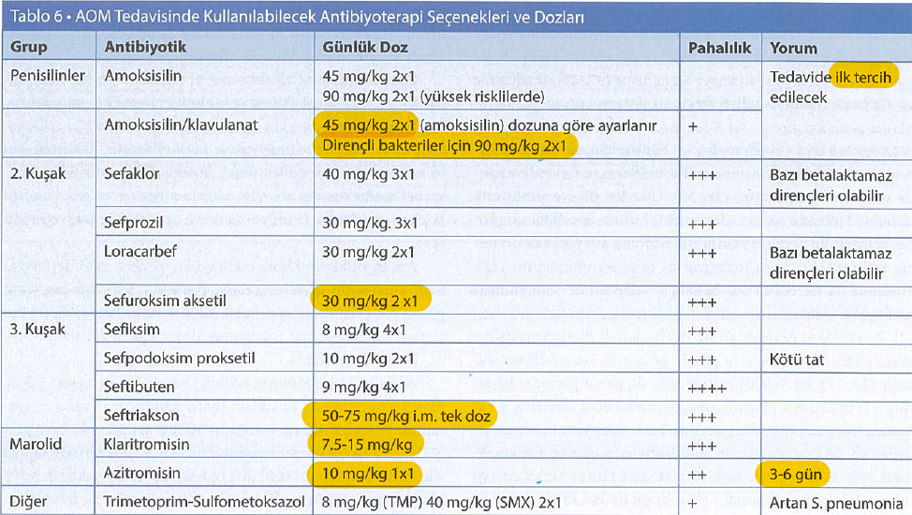
Notes:
Penisilin alerjisi olan çocuklarda, direnç nedeniyle amoksisilinin yetersiz olduğu durumlarda, anaerobların da bulunduğu mikst enfeksiyonlarda, komplikasyon varlığında, etkenin S.aureus, P.aeruginosa olduğu biliniyorsa başta 2. ve 3. kuşak sefalosporinler olmak üzere lorakarbef, klaritromisin, azitromisin tercih edilmelidir.
Seftriakson →amoksisisn cevapsızsa ya da KUSUYORSA! 3 gün 1x1 50 mg/kg ım yapılabilir.

Slide 54
Tedavi süresi:
<2 yaş → 10 gün
2-5 yaş → 7 gün
6 yaş ve üstü → 5-7 gün
Tedavide başarısızlık → Hasta uyumsuzluğu
Günde 1 veya 2 doz kullanılan ilaçlar → Hasta uyumu daha İYİ
Notes:
Başarısızlığın en önemli nedeni hasta uyumsuzluğudur.

Slide 55
Takip:
En sık görülen sekel :
→ timpanik kavitede seröz bir sıvı kalması
→ sıvı kaynaklı değişen derecelerde iletim tipi işitme kaybı
Tedavi edilmeden sıvı
→kronik seröz (efüzyonlu) otitis media
→ Tekrarlayan otitis media

Slide 56
Kontrol:
AOM’li hasta:
→ Akut semptomları düzeldikten sonra
→ Yaklaşık 3-4 hafta boyunca haftalık otoskopi
→ 4 ay sonra odyometrik testlerle tekrar değerlendirme
Notes:
İNF AŞISI OLANLARDA KONROL GRUBUNA GÖRE AOM VAKALARINDA AZALMA GÖSTERMİŞ. TÜM ÇOCUKLARA ÖNERİYOR → AAP AAFP

Slide 57
TEKRARLAYAN(REKÜRREN) OTİTİS MEDİA
6 Ay içerisinde :
- 3 AOM atağı
- Her seferinde tam iyileşme
VEYA
12 Ay içerisinde:
- 4 AOM atağı

Slide 58
Atak sayısında azalma → doğru-düzenli antibiyotik tedavisi
Antibiyotik profilaksisi :
- minimal etki
- yan etki →ÖNERİLMEZ
- dirençli pnömokok oluşumu
Notes:
Pomokok aşılamasının tek. om ataklarında 1-7 yaş arası çocukta yaşam kalitesinde de fonk. Sağlık durumu üzerinde de hiçbir etkisinin olmadığı bulunmuştur.

Slide 59
Sevk:
FM de şüpheli nazal veya auriküler lezyon
Tekrarlayan otitis media atakları
Kronik adenit
Tıbbi tedavi başarısızlığı
Komplikasyon varlığı
Devam eden işitme azlığı
Notes:
Bazı olgularda kültür alınması gerekebilir:ted yanıtsızlık, ciidi koplikasyon -----Cerrahi

Slide 60
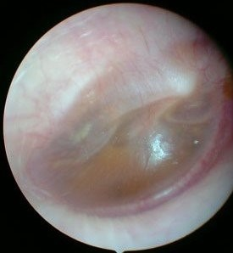
SERÖZ (EFÜZYONLU) OTİTİS MEDİA
Akut kulak enfeksiyonu semptomu yok
Orta kulakta sıvı varlığı
Biriken sıvı → iletim tipi işitme kaybı
Ülkemizdeki prevalansı → %6.5-16.1
En sık → 5-8 yaş
Çoğunlukla 3 ay içerisinde gerileme
Çocukluk çağında görülen iletim tipi işitme kayıplarının en sık sebebi
Notes:
Ülkemizde yapılan yayınlarda prevalansı yüzde…

Slide 61
Hastalığın önemi :
- işitme
- konuşma
- dil gelişimi
- öğrenme
→OLUMSUZ ETKİLER
Notes:
öğrenme üzerine olan olumsuz etkilerinden kaynaklanır.

Slide 62
Etiyoloji:
multifaktöriyel
Östaki tüpü disfonksiyonu
Akut otitis medianın sekeli
Down sendromu, yarık damak gibi anatomik bozukluklar
Subklinik bakteriyel enfeksiyon sonrası (sitokinlerin etkisiyle)
Gastroözofageal reflü ile ilişkili (artmış pepsin ile ilişkili)

Slide 63
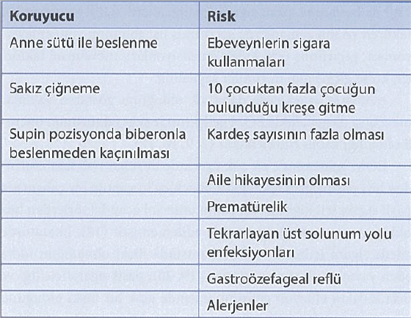

Slide 64
Klinik:
Hastaların çoğunda tek belirti → İşitme kaybı
Ağrı X
ateş X →TANIDA GECİKME
kulak akıntısı X

Slide 65
Tanı:
Öykü + FM (otoskopi) + odyometrik inceleme
En sensitif-spesifik non-invaziv yöntem → pnömatik otoskop
Kulak zarı: -Mat
-Sarımsı
-Vaskülarize (damarlarda belirginleşme)
-Hareket azlığı (Pnömatik otoskopla)
-Daha nadiren: -Hava kabarcıkları
-Sıvı seviyesi
-İleri vakalarda: -Retraksiyon
-Adezyon
Notes:
Tanıda otoskopik muayene önemlidir.

Slide 66
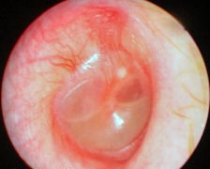

Slide 67
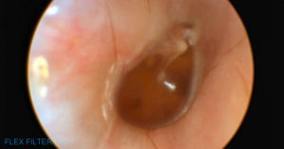
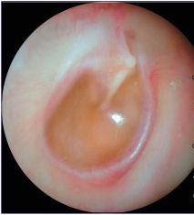
Orta kulağı dolduran sarımsı renkte sıvı
Orta kulakta sıvı ve hafif retraksiyon

Slide 68
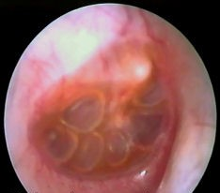
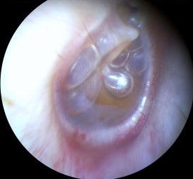
Hava kabarcıkları
Daha az sıvı, hava kabarcıkları ve retrakte kulak zarı

Slide 69
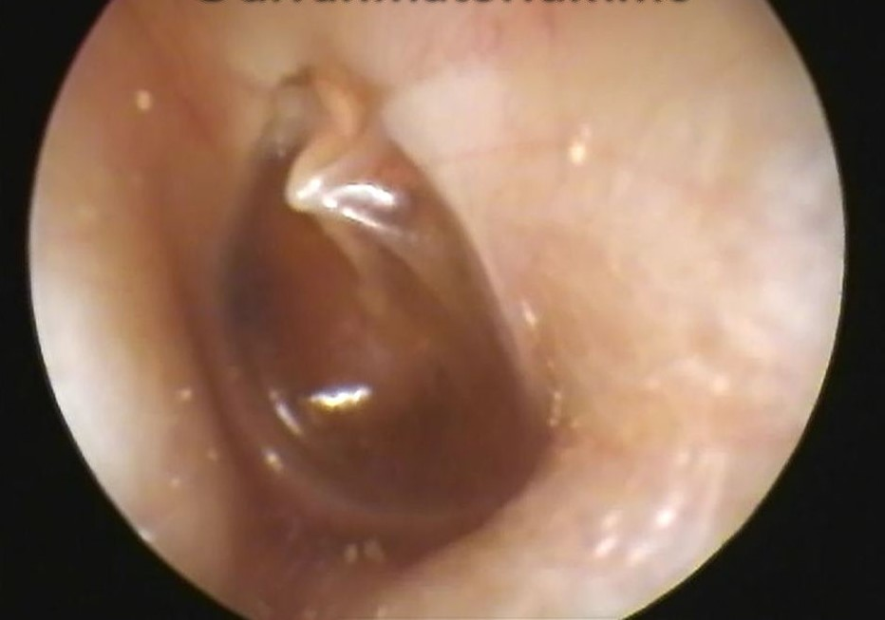
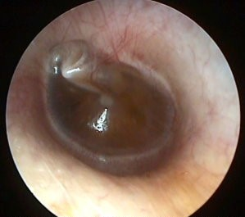
Retrakte kulak zarı, malleusun lateral prosesi belirginleşmiş
Pars flaksidada belirgin retraksiyon, sarı renkli efüzyon

Slide 70
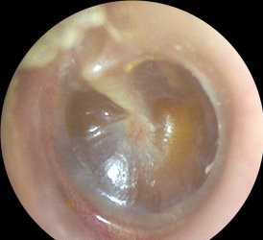
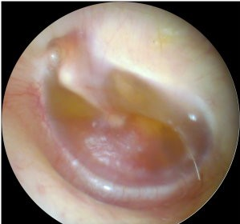
Retrakte kulak zarı ve efüzyon
Üst kısımda görülen sarı renkli efüzyon

Slide 71
Tedavi:
Konservatif tedavi:
%90 olguda 3 ay içinde → Kendiliğinden iyileşme
3 aydan daha uzun süren SOM →Spontan gerileme şansı düşük(%20)
Riskli grup dışındaki hastalar → Birer ay arayla izlem

Slide 72
Medikal tedavi:
Antibiyotikler → %15’lik hasta popülasyonunda faydalı
NSAID, dekonjestanlar ve antihistaminikler → Yararı gösterilememiş
Steroidler → Kısa dönemde etkili , ancak tartışmalı
Sürfaktan →İntranazal sürfaktan deneysel olarak efüzyon süresini kısaltmış
Notes:
Antibiyotiklerin EOM tedavisinde sadece %15’lik bir hastada faydası olduğu gösterilmiştir.

Slide 73
Sevk edilmesi gerekenler:
- Efüzyonu 3 aydan uzun süren
- Beraberinde işitme kaybı ve diğer semptomlar olan
- Risk faktörleri olan
- Timpanik veya auriküler yapısal problem gelişen
→CERRAHİ İÇİN ADAY
Notes:
SOM süresi Çocuğun gelişimi AOM öyküsü Hakkında bilgilendirilmeli.
Cerrahide ilk prosedür timpanostomi tüpü ---gerekli ise adenoidektomi

Slide 74
Olgumuzda ne yaptık?
Beslenme, büyüme-gelişme normal, aşıları tam
KBB muayenesi → Sol timpanik zarda kızarıklık
Diğer sistemik fizik muayeneleri doğal
Tedavi:
-Antibiyotik : Oral amoksisilin- klavunat (45 mg/kg/doz 2x1)
-Antipiretik : Parasetamol (10-15 mg/kg/doz 4x1)
48 saat sonra ateşi düştü ve huzursuzluk yakınması kayboldu.
Antibiyotik tedavisi 10 güne tamamlandı.
Notes:
Augmentin-BID şurup her 5 ml de 200 mg var → 10 kg bebek: 450 mg total doz 1er ölçek sabah -akşam
Calpol: 5ml de 120 mg → 10 kg bebek: 10-15 mg/kg/doz 4x1→ her 6 saatte 1 -1 ölçek ( max doz 60 mg/kg )

Slide 75
Kaynaklar:
Robert E. Rakel, MD, David P. Rakel, MD, Aile Hekimliği syf 317-320
Türk Kulak Burun Boğaz ve Baş Boyun Cerrahisi Derneği-2019 Otit Klavuzu (https://www.kbb.org.tr/Custom/Upload/Document/Otit-Kilavuzu-201921595233.pdf )
Kenan Topal.APPROACH TO THE PATIENT WITH ACUTE OTITIS MEDIA Türk Aile Hek Dergisi (https://jag.journalagent.com/tahd/pdfs/TAHD_7_2_77_83.pdf)
South-Paul,J., Matheny,S., & Lewis,E. (2014).Lange Aile Hekimliği Tanı ve Tedavi syf 37-38
Kocaeli Üniversitesi Tıp Fakültesi Çocuk Sağlığı ve Hastalıkları Anabilim Dalı Polikliniği Olgu Sunumu Dr. Mukaddes Kılıç Sağlam İnt. Dr. Mehmet Furkan Cihan(28.07.2017)(http://tip.kocaeli.edu.tr/docs/cocuksagligihastaliklarianabilimdali/AKUT_OTITIS_MEDIA.pdf)
Örnek Reçete ve Acil Yaklaşımlar Cep Kitabı-Doç. Dr. İlyas YOLBAŞ
Süleyman Demirel Üniversitesi Tıp Fakültesi Donem V Kulak Burun Boğaz Hastalıkları Ana Bilim Dalı Staj Klavuzu

Slide 76
TEŞEKKÜRLER…

